Slide 1
EL SISTEMA RESPIRATORIO O APARATO RESPIRATORIO
Compuesto por múltiples órganos que trabajan juntos para oxigenar el cuerpo mediante el proceso de la respiración

Slide 2
Respiración: Este proceso es posible gracias a la inhalación del aire y su conducción hacia los pulmones.
Pulmones: Lugar donde ocurre el intercambio gaseoso. Durante el intercambio gaseoso, el oxigeno (O2) ingresa a nuestra sangre y se intercambia por dióxido de carbono, el cual sale de nuestro cuerpo durante la exhalación.

Slide 3
EL APARATO RESPIRATORIO SE DIVIDE EN DOS SECCIONES A NIVEL DE LAS CUERDAS VOCALES:
- UNA SECCION SUPERIOR
-OTRA INFERIOR( DENOMINADAS TRACTOS).

Slide 4
El TRACTO RESPIRATORIO SUPERIOR:
Incluye:
- La Fosa Nasal.
- Los Senos Paranasales.
- La Faringe
- La porción de la Laringe.(se encuentra superior a las cuerdas vocales).

Slide 5
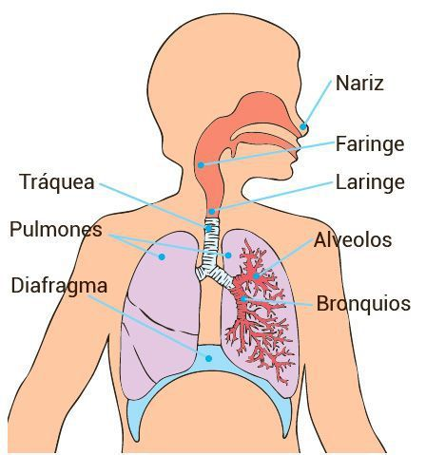

Slide 6
EL TRACTO RESPIRATORIO INFERIOR:
Incluye:
-La Laringe por debajo debajo de las cuerdas vocales.
- La Tráquea.
- Los Bronquios.
Los Bronquiolos.
- Los Pulmones.

Slide 7
FUNCIONES:
- Tracto Respiratorio Superior: Conducción, filtración, humidificación y calefacción del aire inhalado.
-Tracto Respiratorio Inferior:
Conducción de aire e intercambio gaseoso.

Slide 8
La mayor parte del tracto respiratorio superior tiene epitelio cilíndrico ciliado pseudoestratificado ( conocido como epitelio respiratorio)

Slide 9
Los Músculos Respiratorios: ( Modifican el Volumen de la Caja Torácica)
- Músculos Inspiratorios:
Diafragma
Intercostales Externos
Escalenos
Esternocleidomastoideo
- Músculos Espiratorios:
Intercostales Internos
Pared Abdominal

Slide 10
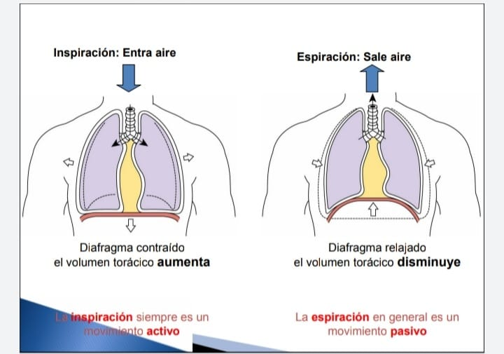

Slide 11
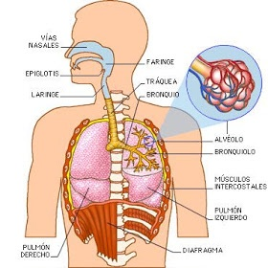

Slide 12
EL Tracto Respiratorio Superior: Comienza en la Cavidad Nasal, el piso de la cavidad nasal esta compuesto por el Paladar Duro, el techo se compone del Hueso Etmoides. En la parte anterior esta constituido por el Hueso Frontal y los Huesos Nasales

Slide 13
Las Paredes Laterales de la Cavidad Nasal contiene 3 Estructuras Oseas
Cornetes Nasales(Superior, Medio e Inferior) ayudan a humidificar y calentar el aire a una temperatura cercana a la del cuerpo.

Slide 14
Senos Paranasales
Son nombrados según los huesos con los que se asocian: Maxilar, Frontal, Esfenoidal y Etmoidal
Faringe:
Después de pasar por la cavidad nasal y los senos paranasales, el aire inhalado sale a través de las coanas nasales hacia la faringe.

Slide 15
Faringe:
Es un tubo muscular en forma de embudo que contiene 3 partes:
- Nasofaringe
- Orofaringe
- Laringofaringe

Slide 16
Nasofaringe: Es la primera y mas superior parte de la faringe, se encuentra posterior a la cavidad nasal, sirve exclusivamente como pasaje de aire.
Orofaringe: Sirve como camino tanto para el aire que ingresa desde la nasofaringe como para que los alimentos ingresen por la cavidad oral.

Slide 17
Laringofaringe:
Es la parte mas inferior de la faringe. Representa el punto en donde el sistema digestivo y respiratorio se dividen. En su cara anterior continua con la laringe y en la parte posterior con el esófago

Slide 18
Aparato Respiratorio Inferior
Incluye la parte inferior de la
-Laringe
- Árbol Traqueobronquial
-Pulmones

Slide 19
Árbol Traqueobronquial
Compuesto por la:
-La Tráquea
- Vías Intrapulmonares ( Bronquios y Bronquiolos)
La Tráquea: Esta localizada en el mediastino superior y representa al tronco del árbol traqueobronquial.

Slide 20
Bronquios:
Dos conductos en los que se divide la tráquea, uno para cada pulmón, que a su vez se ramifican en bronquiolos.
Bronquiolos:
Ramificaciones mas finas de los bronquios que terminan en los alveolos.

Slide 21
Pulmones:
Los pulmones son un par de órganos con textura esponjosa localizados en la cavidad torácica. El pulmón derecho es mas grande que el izquierdo y esta compuesto por 3 lóbulos ( superior, medio e inferior) divididos por 2 fisuras ( la Oblicua y la Horizontal). El pulmón izquierdo tiene 2 lóbulos ( superior y inferior) dividido por una fisura( Oblicua).

Slide 22
Cada pulmón tiene 3 superficie, un ápice y una base.- Las superficie de los pulmones son: Superficie costal, medial y diafragmática, la superficie mediastinal conecta el pulmón con el mediastino por medio de su hilio.- El ápice es la porción mas superior del pulmón.
- La base es la parte mas baja del pulmón cerca del diafragma

Slide 23
Pleura:
Membrana que recubre los pulmones y la cavidad torácica, permitiendo el movimiento suave de los pulmones durante la respiración.

Slide 24
Funciones Principales del Aparato Respiratorio:
- Intercambio Gaseoso: Obtener oxigeno( O2) del aire y eliminar dióxido de carbono(C2) del cuerpo.
-Protección: Filtrar y eliminar partículas y gérmenes del aire inspirado.

Slide 25
-Función Fonatoria:
La laringe y las cuerdas vocales permiten la producción de voz.
- Regulación del PH: El sistema respiratorio ayuda a regular el equilibrio acido-base del cuerpo.
- Olfato: La nariz, en particular la fosas nasales, también es esencial para la percepción de olores.

